Slide 1
SECRETARIA NACIONAL DE PROTECCIÓN Y DEFENSA CIVIL
INSTITUTO NACIONAL DE METEOROLOGÍA
ACTUACIÓN CONJUNTA ENTRE ÓRGANOS DE PREVISIÓN Y ALERTA PARA LA PROTECCIÓN DE LA POBLACIÓN
Josefa Morgana Viturino de Almeida – Jefe de Previsión del INMET
Tiago Molina Schnorr – Jefe del Monitóreo del SEDEC
Buenos Aires – Septiembre de 2018

Slide 2
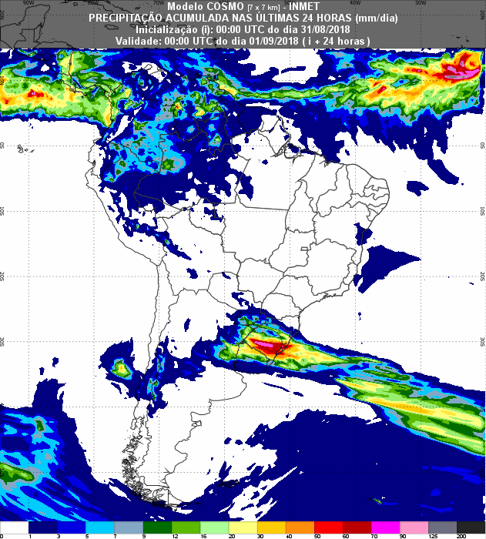
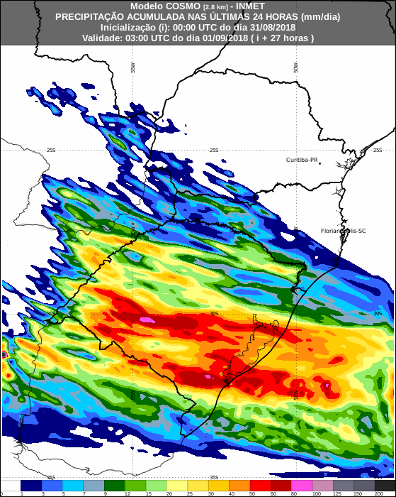
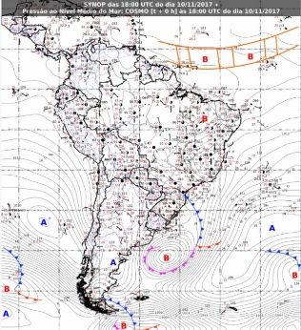
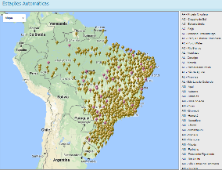
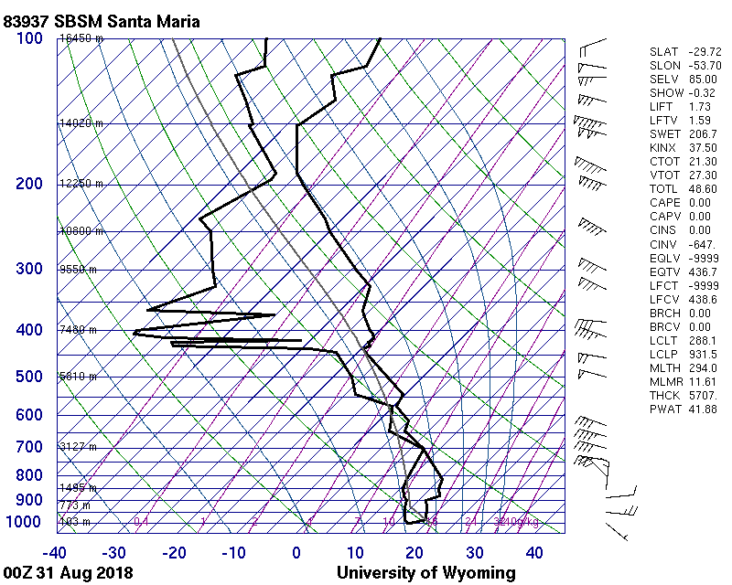
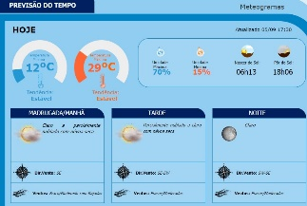
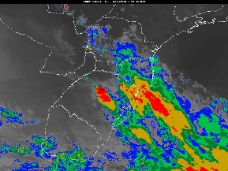
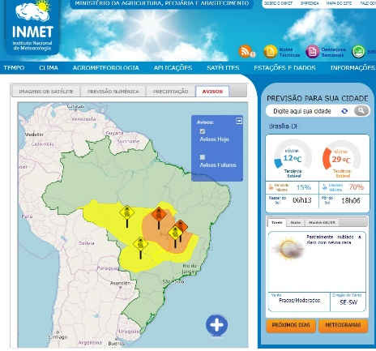
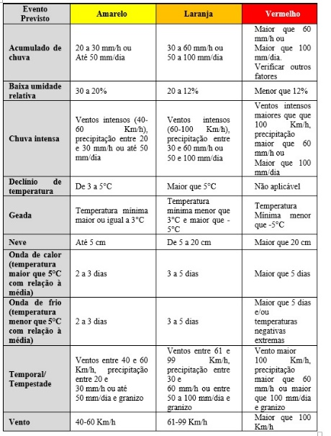
Eventos Severos y Avisos Meteorológicos Especiales
795 estaciones
Informaciones sobre los eventos presentes y las condiciones actuales del tiempo
Modelos (COSMO 2.8, etc.)
Análisis y experiencia do metereólogo
Límites para la emisión de avisos
Previsión diária del tempo y avisos
Puntos POSITIVOS
Interacción com todos los estados de la federación;
Representante oficial del país junto a WMO.
Puntos NEGATIVOS
Inexistencia de nowcasting a nível federal;
Falta de inversión pública (falta de personal).

Slide 3
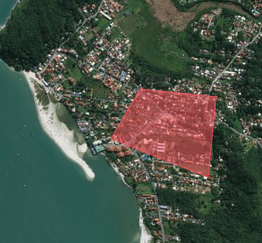
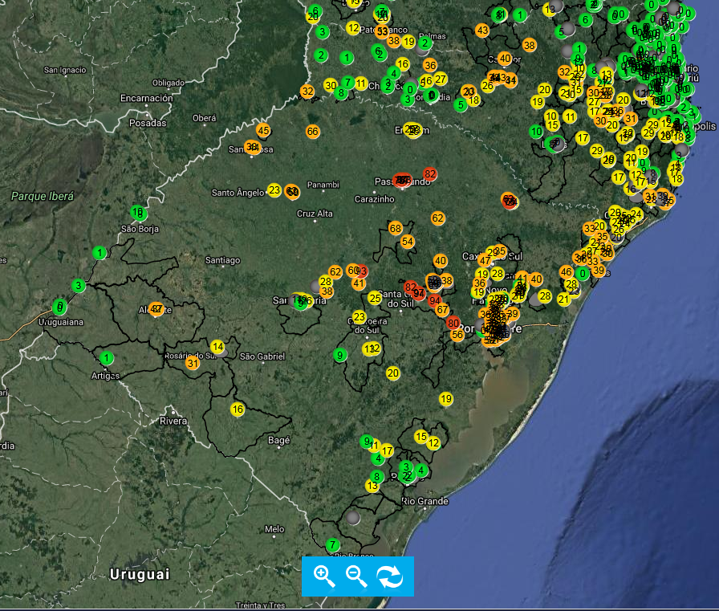
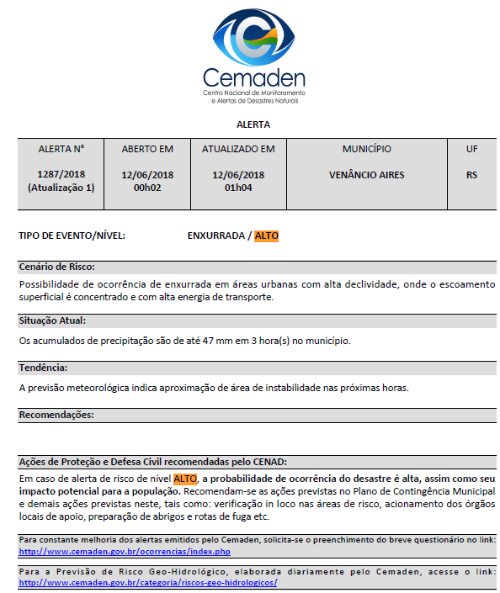
Monitóreo y Alerta hidrogeológico
Desastre que más genera daños humanos, con 80% de todos los afectados y el 75% de las muertes en el país
1.100 municipios monitoreados (aquellos con mayor recurrencia histórica)
Mapéo y umbrales de riesgo
Red de monitoreo y equipo multidisciplinario
Alerta Temprana
1.300 ciudades con mapéo de riesgo;
Definición de los umbrales de riesgo (histórico de ocurrencias y lluvias registradas)
27 radares meteorológicos
4.000 pluviómetros
Sensores geotécnicos de láser (movimiento del terreno)
Equipo técnico 24 horas
Delimitación por município
Áreas más vulnerables
Recomendación de acciones de preparación para desastres

Slide 4
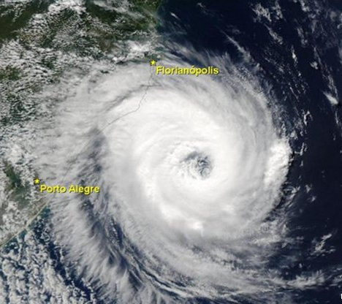
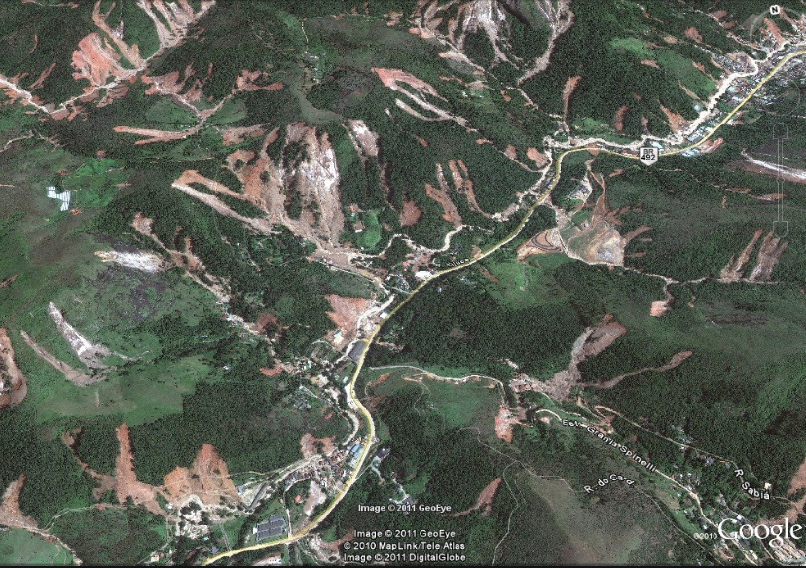
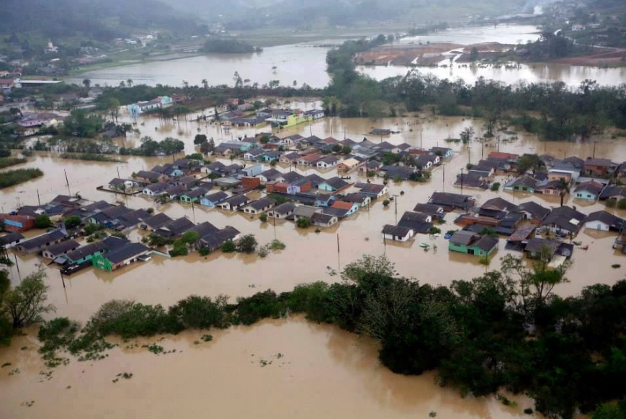
Actuación conjunta
Avisos y alertas
Disseminacción para estados e ciudades
Acciones de protección de la población
Flujos y procedimientos
ESTADOS
CIUDADES
SEDEC
Estados e Ciudades

Slide 5
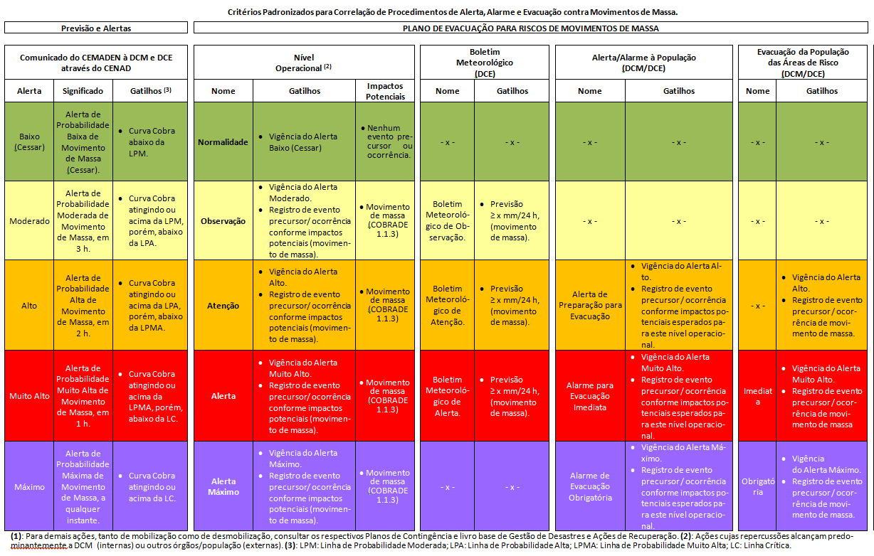
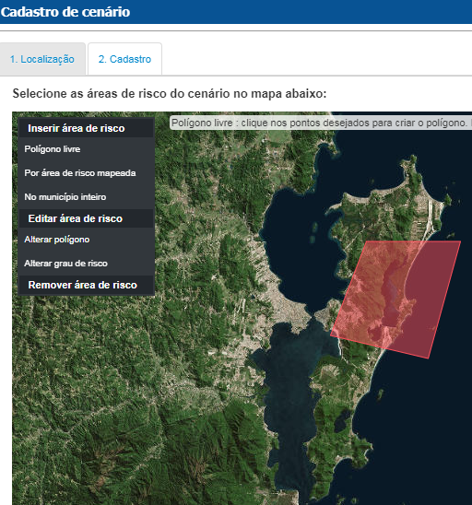
Articulación entre los Órganos
Utilización de los productos meteorológicos enfocada en las etapas de preparación y respuesta a desastres.
Módulo de Plan de Contingência
Alertas y avisos X gatillos para acciones de defensa civil

Slide 6
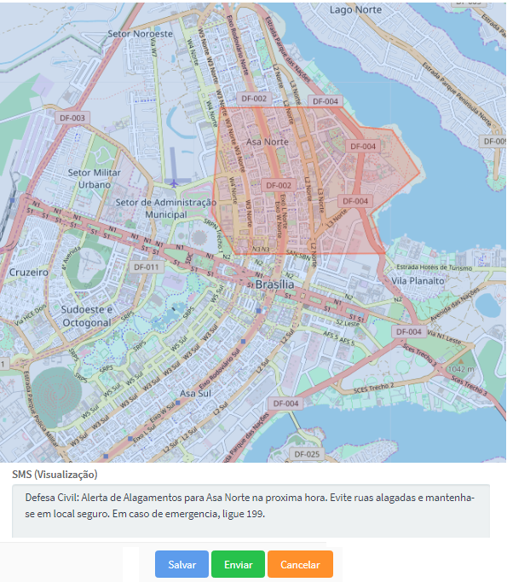
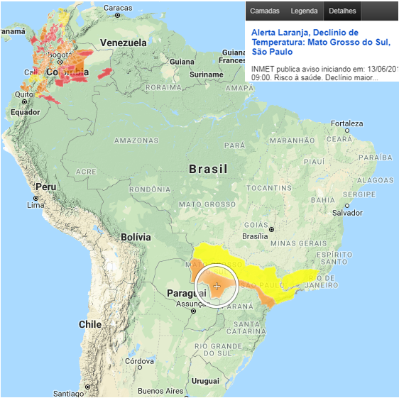
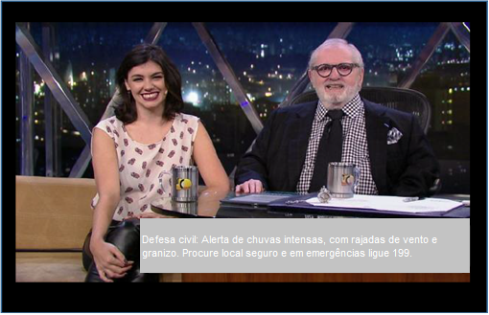
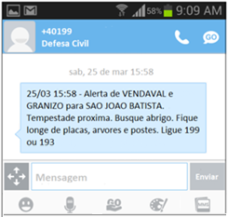
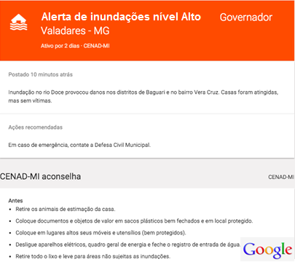
Alertas Tempranas para protección de la Población
Envio por móvil
Google – Public Alerts
Nuevos Proyectos
Envío de alertas por TV paga (2019)
Mayor utilización de los medios sociales (Facebook, Twitter)
Mejora de la tecnología móvil usada

Slide 7
Muchas gracias
morgana.almeida@inmet.gov.br
tiago.schnorr@integracao.gov.br

